Slide 1


삼트리오
공공데이터 활용 경진대회
PRESENTATION
2024564034 이재윤
2021963025 노정균
2024964044 최시영

Slide 2
목차
01
경진 대회 정보
06
QR코드
02
사이트 기획 의도
07
사이트url
03
사이트 기능 소개(비회원)
08
출처
04
사이트 기능 소개(회원)
05
사이트의 강점 및 약점

Slide 3

01
경진 대회 정보
목표
서비스 개발 부문
모바일 앱, 웹 서비스 등 기존 서비스 개선 및 신규 서비스 개발
기간
2025년 8월 1일 ~ 2025년 12월 7일
주최
국민체육진흥공단
활용데이터
국민체육진흥공단, 체육종합빅데이터센터가 제공하는 데이터

Slide 4

02
사이트 기획 의도
API의 데이터와 지도와의 연계
API가 제공하는 데이터, 구글 지도 API를 활용하여 사용자들에게 데이터
시각화
사용자와의 상호작용
회원가입 및 로그인 기능, 그리고 다양한 기능 추가하여, 사용자에게 상호작용 할 수 있고, 저장했을 떄 유용한 기능 제공

Slide 5
03
사이트 주요 기능 소개(비회원)
시설 지도
칼로리 분석
건강 관리
드래그 & 드롭 로드맵 기능
입력에 따른 BMI 제공 및 건강 분석과 권장 행동 제공 기능
주요 시설 탐색 기능
운동과 강도, 시간에 따른 대략적인 소모 칼로리 확인 기능
입력에 따른 보다 정확한 하루 칼로리 섭취량과 탄단지 칼로리, 섭취 추천 음식 정보 제공 기능
위성, 지도 선택 기능
입력에 따른 대략적인 일일 권장 칼로리 확인 기능
지도 확대, 축소, 이동 버튼 기능
운동 부위별 운동 종류 정보 제공 기능
평균 리뷰 별점 및 리뷰 개수, 리뷰 내용 확인 기능

Slide 6
04
사이트 주요 기능 소개(회원)
리뷰 작성
퀘스트
운동일지
하루마다 초기화 되는 랜덤 3가지 미션 제공 기능
선택한 장소에 리뷰 작성 기능
주간마다 초기화 되는 랜덤 2가지 미션 제공 기능
사용자 입력에 따른 캘린더에 기록 추가 및 저장 기능
작성한 리뷰 삭제 기능
퀘스트 클릭 시 완료되는 기능

Slide 7
04
사이트의 강점 및 약점 보완점
강점
약점
개선 방향
운동에 흥미가 있다면, 운동시설을 빠르게 탐색 할 수 있다.
운동 및 건강에 관련한 정보들을 빠르게 알려준다.
계획 및 목표 달성으로 인한 달성감과 희열감을 준다.
사용자가 적다.
전문성이 낮다.
지도에 사용되는 장소에 대한 이미지 및 정보가 부족하다.
사이트 기능이 다양하지 않다.
홍보하여 사용자를 늘린다.
검증된 정보들만 사용하여 제공한다.
다양한 공공데이터 API로 사진/정보를 얻어 제공한다.
사용자에 의견을 들어, 기능을 추가한다.

Slide 8
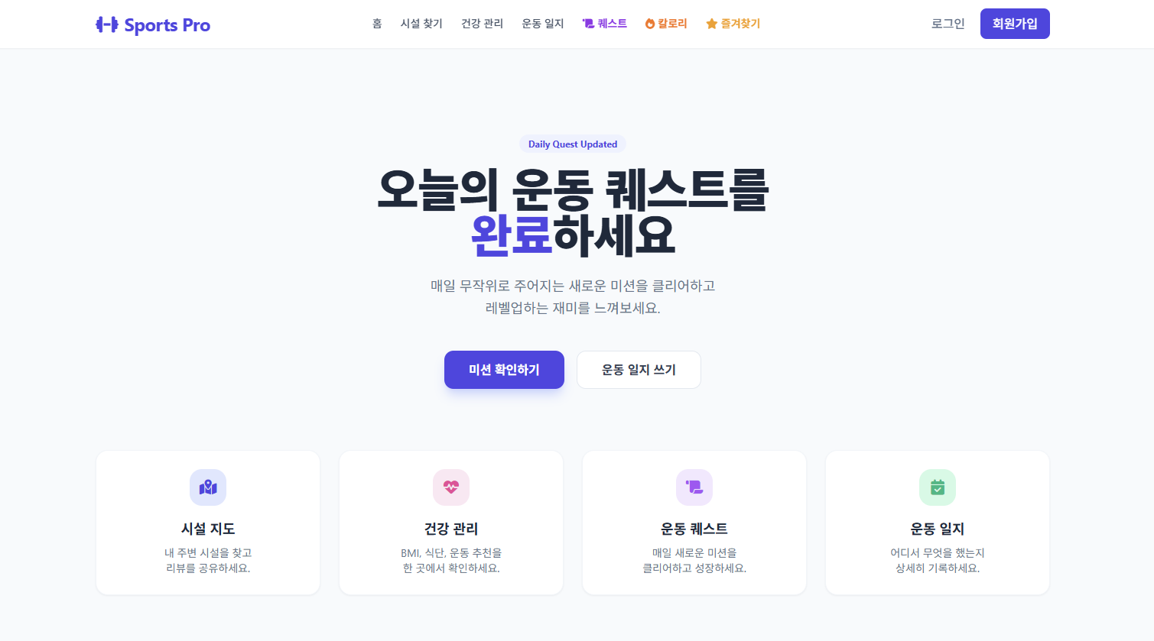
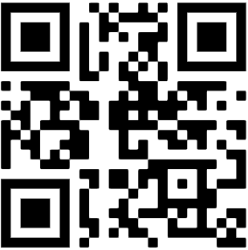
05
QR코드
진행 상황 요약

Slide 9
06
사이트url
https://nojeonggyun.github.io/webprogarmming/경진대회/경진대회.html

Slide 10
07
출처
https://www.canva.com/templates
https://developers.google.com/maps?hl=ko
https://gemini.google.com/app?hl=ko
https://chatgpt.com/
https://kspo.or.kr/kspo/bbs/B0000099/view.do?nttId=63300&menuNo=200435&searchWrd=&pageIndex=1

Slide 11
감사합니다
THANK YOU

